Slide 1
Игрушки
своими руками
Выполнила работу воспитатель
1 квалификационной категории
МБДОУ Чановского детского сада №4
Тузова Гульнара Михайловна

Slide 2
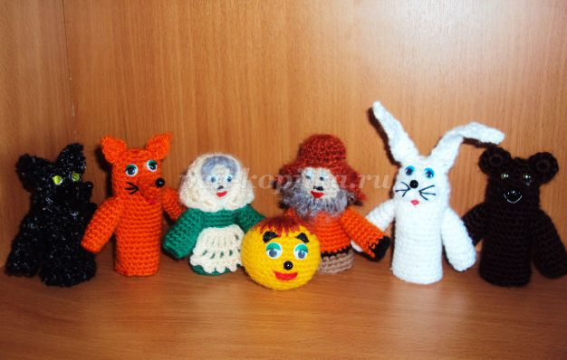
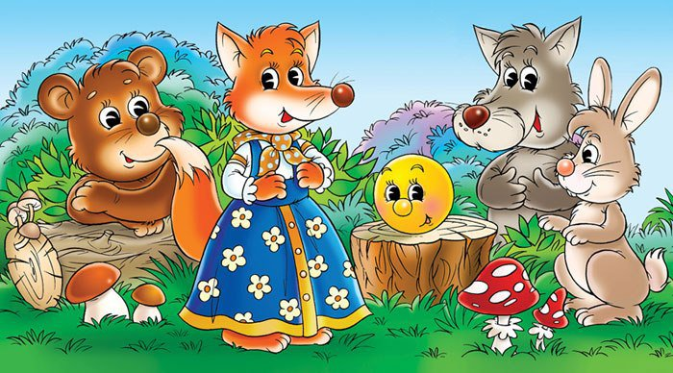
Пальчиковые вязаные игрушки к сказке «Колобок»

Slide 3
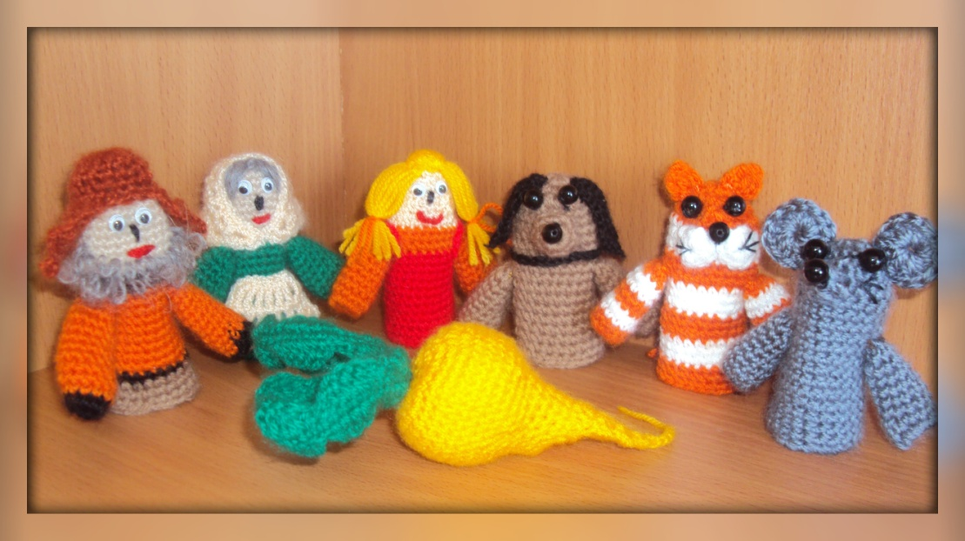
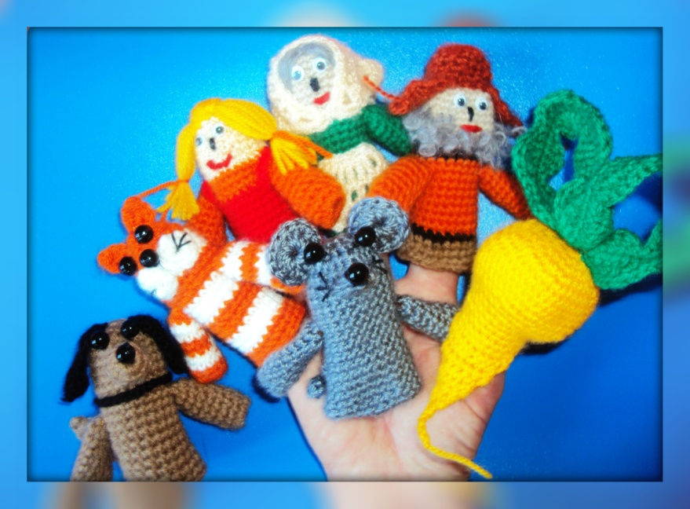
Пальчиковые вязаные игрушки к сказке «Репка»

Slide 4
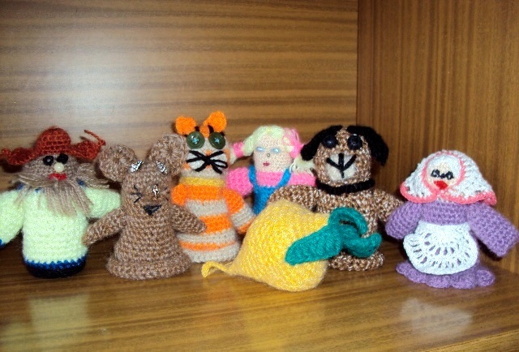
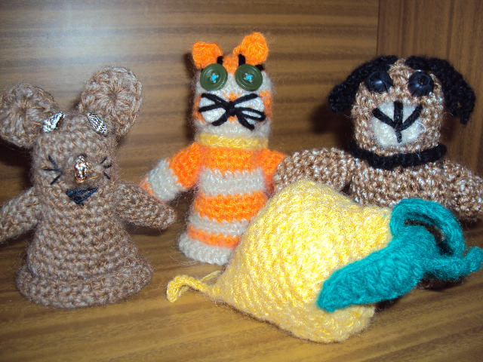
Пальчиковые вязаные игрушки к сказке «Репка»

Slide 5
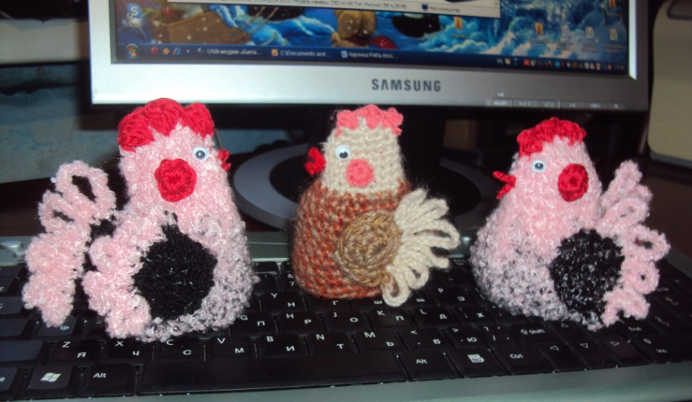
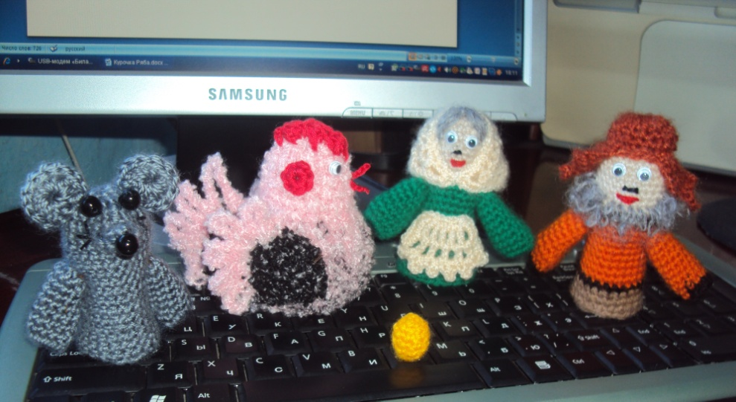
Пальчиковые вязаные игрушки к сказке «Курочка Ряба»

Slide 6
Вязаные игрушки БИБАБО к сказке «Теремок»

